Slide 1
Глобализация
Лицей Ивацевичского района
Обществоведение (повышенный уровень). 11 класс
Ситник П.В.
2021
Notes:
‹#›

Slide 2
План
Понятие глобализации
Противоречивый характер глобализации

Slide 3
Понятие глобализации
Глобализация – это процесс всестороннего сближения различных стран и станов- ления единой системы технологических, финансовых, экономических, социально- политических и культурных связей на основе новейших информационно-коммуни- кационных технологий.
Факторы глобализации
Экономический | Уменьшение барьеров между национальными экономиками. Формирование единого экономического пространства. Усиление роли международных экономических и финансовых организаций: Международный валютный фонд (МВФ), Все- мирный банк, Всемирная торговая организация (ВТО), Орга- низация экономического сотрудничества и развития (ОЭСР). Усиление роли транснациональных корпораций (ТНК) и транснациональных банков (ТНБ).
Политический | Усиление политического влияния международных организа- ций и транснациональных корпораций. Размывание национальных границ, ослабление государствен- ного суверенитета. Создание институтов наднационального характера.

Slide 4
Понятие глобализации
Факторы глобализации
Социальный | Неравномерность развития стран. Массовая миграция. Изменения в образовании, культуре.
Научно-техно- логический | Формирование мировой инновационно-технологической сис- темы.
Информацион- ный | Мгновенное распространение информации. Изменение сознания, диалог культур.
Экологический | Глобальные экологические проблемы
Культурный | Возрастание влияния универсальных, общих для всего чело- вечества феноменов культуры. Единообразие языкового общения. Распространение единых стандартов образа жизни в целом, досуга.

Slide 5
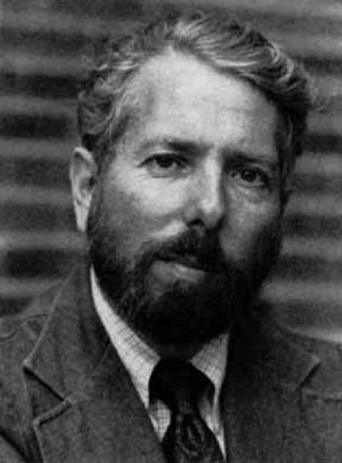
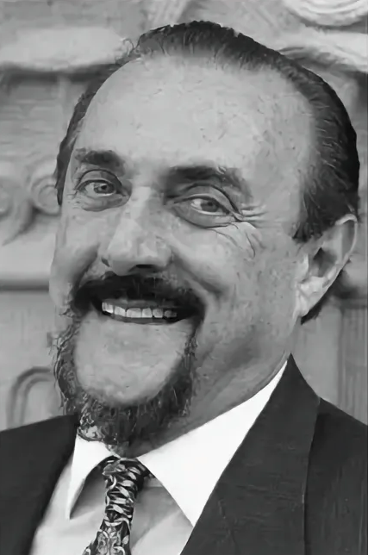
Понятие глобализации
Результатом проведённого в 1967 г. эксперимента «Мир тесен» стала социологи- ческая теория шести рукопожатий, выдвинутая в 1969 г. американскими психо- логами Стэнли Милгрэмом и Джеффри Трэверсом. Согласно этой теории каж- дый человек опосредованно знаком с любым другим жителем планеты через це- почку общих знакомых, в среднем состоящую из пяти человек (соответственно, шесть уровней связей).
Джеффри Трэверс
Стэнли Милгрэм

Slide 6
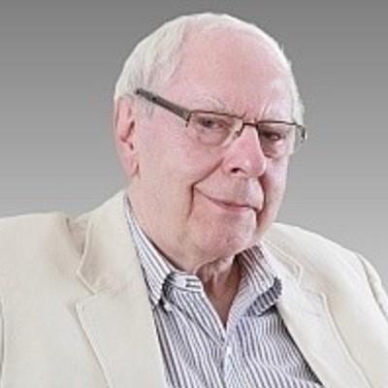
Противоречивый характер глобализации
Противоречивый характер глобализации
регионализация
глокализация (глобализация+локализация)
глобализация в ограниченных масшта- бах, охватывающая группу стран, соз- дающих объединения, в которых про- исходит бóльшая или меньшая либера- лизация торговли, движения капитала и людей в рамках соответствующей ин- теграционной группировки
существование разнонаправленных тенденций: на фоне глобализации про- исходит сохранение и усиление локаль- ных особенностей, увеличение интере- са к историческим традициям, возрож- дению диалектов и др.
Термин глокализация предложил в 1990-е гг. английский со- циолог Роланд Робертсон для обозначения процесса взаимо- действия глобального и локального. Он утверждает, что «в ко- нечном счёте глобальные и локальные тенденции взаимодопол- няемы и взаимопроникают друг в друга, хотя в конкретных си- туациях могут прийти в столкновение».
Роланд Робертсон

Slide 7
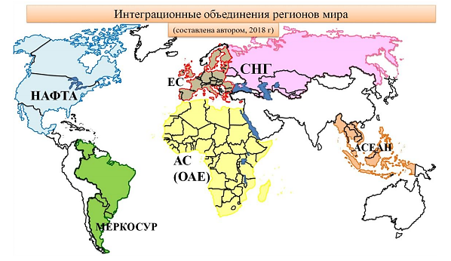
Противоречивый характер глобализации
Интеграционные объединения регионов мира

Slide 8
Противоречивый характер глобализации
Последствия глобализации
Позитивные | Негативные
Создано единое мировое пространст- во, в рамках которого беспрепятст- венно перемещаются люди, экономи- ческие ресурсы, свободно распростра- няются идеи, знания. Углубление международного разделе- ния труда обеспечивает рост его про- изводительности и способствует сни- жению себестоимости производимой продукции. Повышается уровень жизни у населе- ния тех стран, которые возглавили протекающие в современном мире процессы глобализации. Происходит сближение систем нацио- нального законодательства, а также культур разных стран и народов. | Возрастает неравномерность экономи- ческого развития и связанная с этим опасность деградации экономики це- лых стран и регионов, которые не смог- ли найти своё место в системе между- народного разделения труда. Массовые и во многом стихийные миг- рационные процессы, вызванные раз- рывом в условиях жизни населения раз- ных стран, приводят к нарастанию эт- нокультурной напряжённости и даже враждебности в развитых странах. Культурная универсализация, понимае- мая как распространение ценностей за- падной цивилизации на все другие на- роды, нередко порождает ответную ре- акцию: рост ксенофобии, национализма и религиозного фундаментализма.

Slide 9
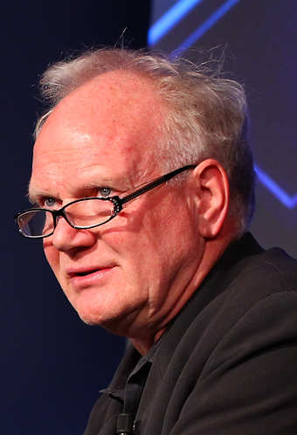
Противоречивый характер глобализации
Немецкий социолог Ульрих Бек обращает особое внимание на то, что возможности, которые откры- вает глобализация, создают новое измерение соци- ального неравенства и, по существу, являются боль- шими рисками. Современный мир меняется столь ди- намично, что это вызывает проблемы формирования социальной идентичности, для которой трудно най- ти подходящие образцы в прошлом. Новое заклю- чается в глобализации биографии или глобализа- ции частной жизни. Этому способствуют межкуль- турные браки и семьи, система транснационального производства, магазины, друзья, образование, кино, музыка. Представителей всех континентов, культур и религий волнуют экологические проблемы, массо- вые эпидемии, бедность «третьего мира», социаль- ные реформы, политическая ситуация в мире. Но такая модель поведения не является общераспрост- ранённой. Большинство обитателей глобального ми- ра остаются привязанными к определённой террито- рии, причём иногда это воспринимается как признак низкого социального статуса.
Ульрих Бек

